Slide 1

TOÁN 4
Tập 2
Tuần 34
Bài 94: Ôn tập về hình học và đo lường - Tiết 1

Slide 2



Slide 3
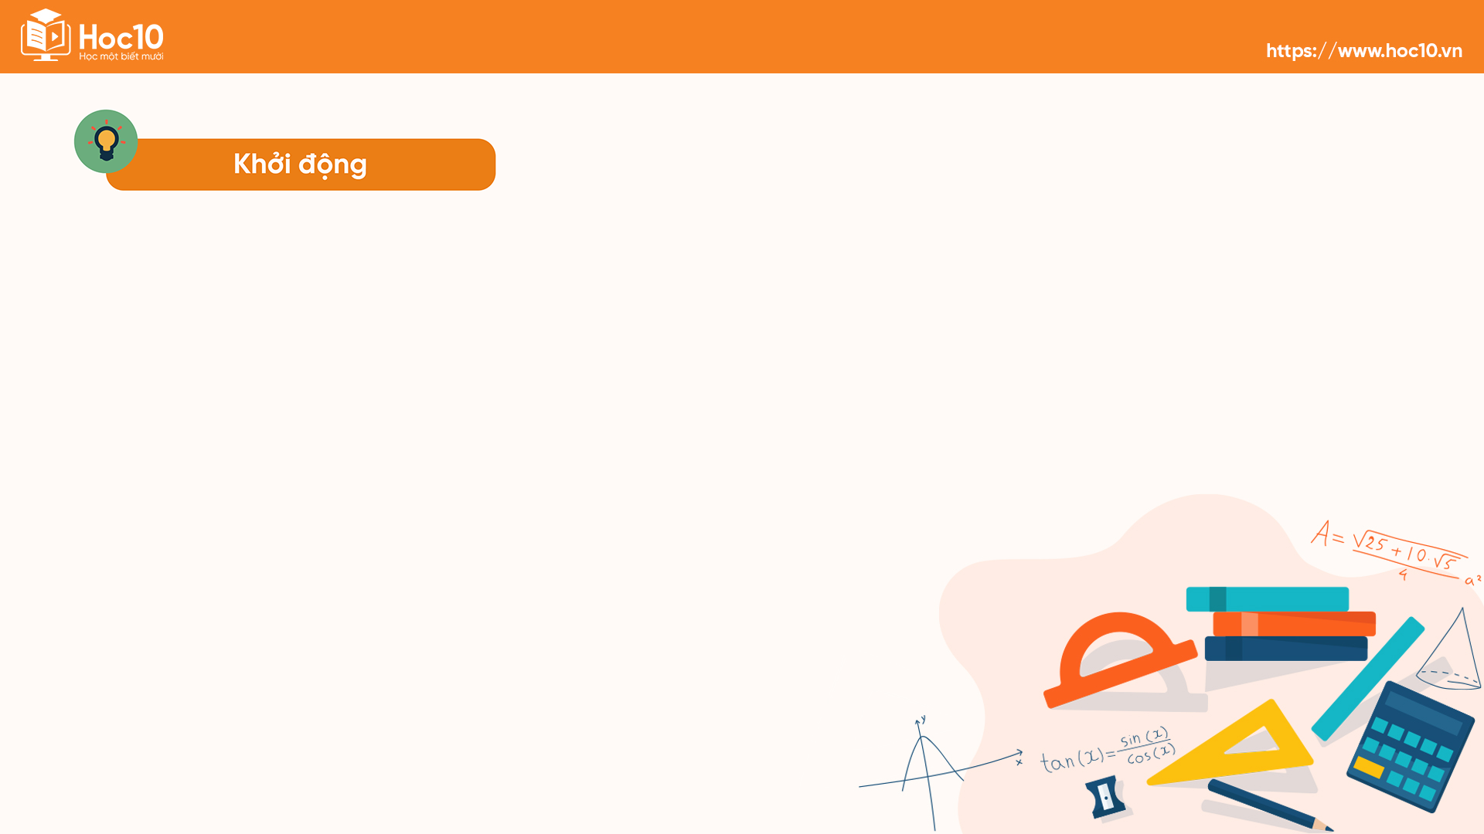

Tôi cần, tôi cần
Luật chơi
Học sinh 1 lấy một hình theo quản trò.
Nêu đặc điểm của hình đó để học sinh 2 biết được mình đang cần gì.

Slide 4

Tôi cần hình thoi.
Hình thoi là hình có hai cặp cạnh đối song song và bằng nhau.
Hình thoi

Slide 5


Slide 6

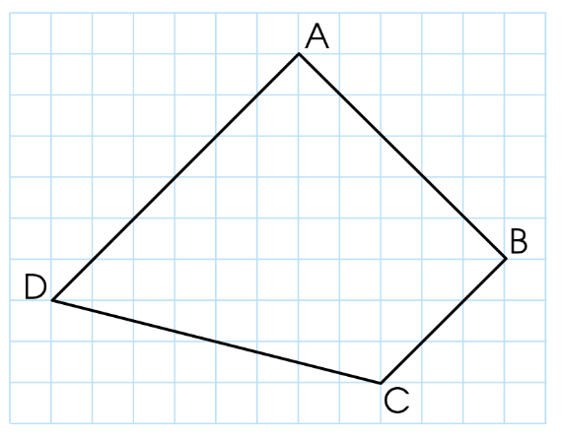
01
Quan sát hình vẽ sau, hãy dùng ê ke để kiểm tra và chỉ ra:
a) Các cạnh song song với nhau:
b) Các cạnh vuông góc với nhau:
c) Góc vuông, góc nhọn, góc tù:
AD và BC.
DA và BA.
AB và BC.
Góc đỉnh A, cạnh AD và AB.
Góc đỉnh B, cạnh BA và BC.

Slide 7
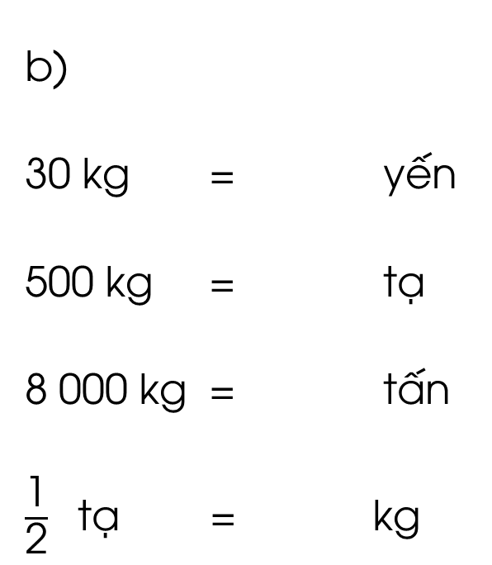
03
Số?
a)
4 tạ = kg
16 tấn = kg
3 tạ 15 kg = kg
4 tấn 40 kg = kg
b)
30 kg = yến
500 kg = tạ
8 000 kg = tấn
$\frac{\text{1}}{\text{2}}$ tạ = kg
400
3
16 000
5
315
8
4 040
50

Slide 8

03
Số?
c)
4 giờ = phút
5 phút = giây
480 giây = phút
d)
120 phút = giờ
$\frac{\text{1}}{\text{2}}$ giờ = phút
21 thế kỉ = năm
240
2
300
30
8
2 100

Slide 9

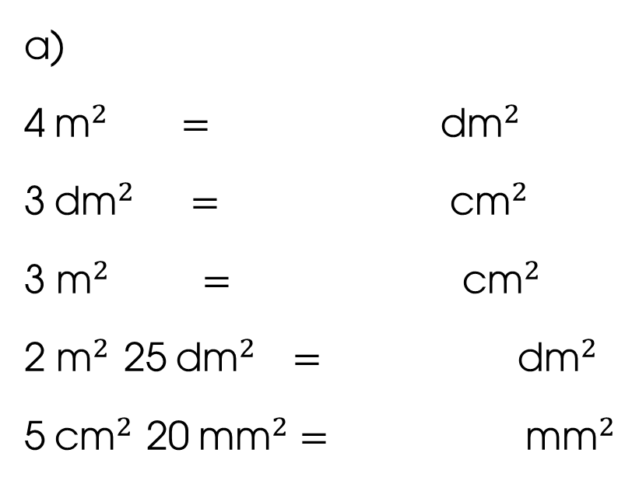
05
Số?
a)
4${ \text{m}}^{2 } = { \text{dm}}^{2}$
3${ \text{dm}}^{2 } = { \text{cm}}^{2}$
3 ${\text{m}}^{2 } = { \text{cm}}^{2}$
2 ${\text{m}}^{2 }\text{25}{ \text{dm}}^{2} = { \text{dm}}^{2}$
5${ \text{cm}}^{2 }\text{20}{ \text{mm}}^{2}= { \text{mm}}^{2}$
b)
$\frac{\text{1}}{\text{5}}{\text{m}}^{2 } = { dm}^{2}$
$\frac{\text{1}}{\text{10}}{ \text{dm}}^{2 } = { \text{cm}}^{2}$
$\frac{\text{1}}{\text{100}}{\text{m}}^{2 } = { \text{cm}}^{2}$
$\text{1 500}{ \text{dm}}^{2}= {\text{m}}^{2}$
$\text{600}{ \text{cm}}^{2} = { \text{dm}}^{2}$
20
400
300
10
30 000
100
225
15
520
6

Slide 10
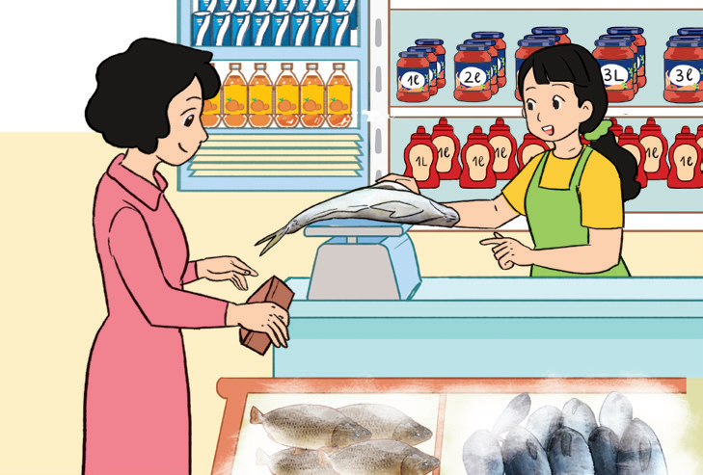
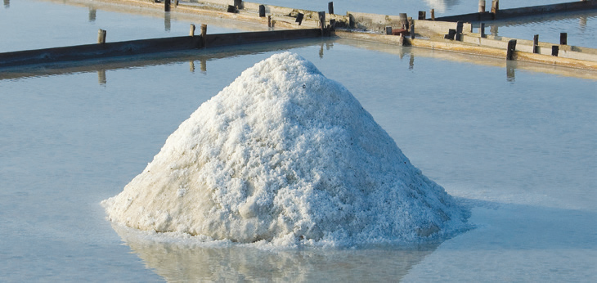
a) Bác Vân đi chợ mua 700 g thịt và một con cá nặng 2 kg 300 g. Hỏi bác Vân đã mua bao nhiêu kg cả cá và thịt?
b) Ăn nhiều muối rất có hại cho sức khoẻ. Theo Tổ chức Y tế Thế giới (WHO), một người trưởng thành không nên ăn nhiều hơn 5 g muối mỗi ngày
06
Một người trong 3 tuần đã ăn khoảng 168 g muối. Theo em, mỗi ngày người đó đã ăn bao nhiêu gam muối? Lượng muối người đó ăn mỗi ngày như vậy đã hợp lí chưa?

Slide 11

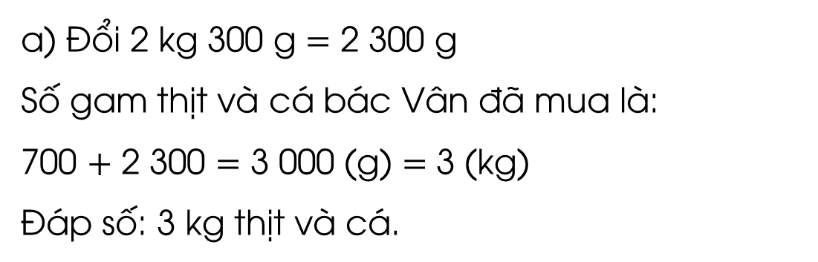
06
Bác Vân đã mua bao nhiêu gam thịt?
Bác Vân đã mua bao nhiêu gam cá?
Để biết được bác Vân đã mua bao nhiêu kg cá và thịt, ta thực hiện phép tính gì?
Bài giải
a) Đổi 2 kg 300 g $=$ 2 300 g
Số gam thịt và cá bác Vân đã mua là:
700 $+$ 2 300 $=$ 3 000 (g) $=$ 3 (kg)
Đáp số: 3 kg thịt và cá.

Slide 12
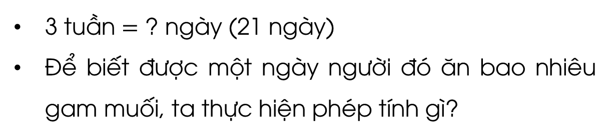
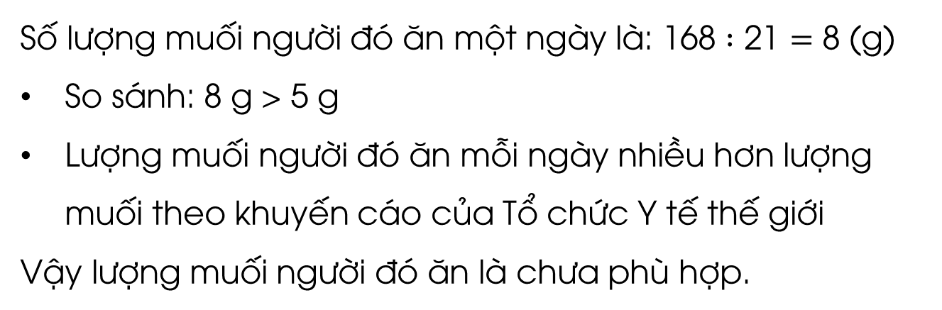
06
3 tuần $=$ ? ngày (21 ngày)
Để biết được một ngày người đó ăn bao nhiêu gam muối, ta thực hiện phép tính gì?
Bài giải
Số lượng muối người đó ăn một ngày là: 168 $:$ 21 $=$ 8 (g)
So sánh: 8 g > 5 g
Lượng muối người đó ăn mỗi ngày nhiều hơn lượng muối theo khuyến cáo của Tổ chức Y tế thế giới
Vậy lượng muối người đó ăn là chưa phù hợp.

Slide 13

Qua bài học hôm nay, em ôn tập được những kiến thức gì?

Slide 14
Để nắm chắc kiến thức đó, em nhắn bạn điều gì?

Slide 15


Slide 16


Ôn tập kiến thức đã học
Hoàn thành bài tập trong VBT
Đọc và chuẩn bị trước
Bài 94 – Tiết 2

Slide 17


Slide 18



Để kết nối cộng đồng giáo viên và nhận thêm nhiều tài liệu giảng dạy,
mời quý thầy cô tham gia Group Facebook
theo đường link:
Hoc10 – Đồng hành cùng giáo viên tiểu học
Hoặc truy cập qua QR code

